Slide 1

Taller Centroamericano
La vigilancia tecnológica y la inteligencia competitiva como soporte a los procesos de toma de decisiones en temas de estrategias de innovación y desarrollo (I+D) y en la definición de los planes de innovación
Pablo Paz
Panamá,

Slide 2

Toma de decisión en general
Toda toma de decisión de una organización debe basarse en la racionalidad, y por lo tanto la buena toma de decisiones se refiere al aprovechamiento del conocimiento.
Debe cumplir con ciertas características como son: ser rápida, oportuna, fundamentada en información concreta, que permita tomar decisiones eficientes, efectivas y con un bajo costo para la empresa; pues de ello dependerá su éxito o fracaso.

Slide 3
Toma de decisión en I&D
Imaginemos que una institución desea llevar a cabo el desarrollo de tecnología para fabricación de productos lácteos en Latinoamérica, y necesita de nuestro asesoramiento para conocer los campos de mayor interés para el mercado latinoamericano.
¿ Que información podremos proveerles para su toma de decisión sobre I+D?

Slide 4
¿ Qué bases utilizaremos ?
Bases de patentes: Patentscope.org, Lens.org, Patentinspiration.com, Espacenet, Google Patents
Manual de clasificación de patentes CIP
  http://cip.oepm.es/ipcpub/#lang=es&menulang=ES&refresh=page
Manual de clasificación de patente CPC
  http://worldwide.espacenet.com/classification?locale=en_EP

Slide 5
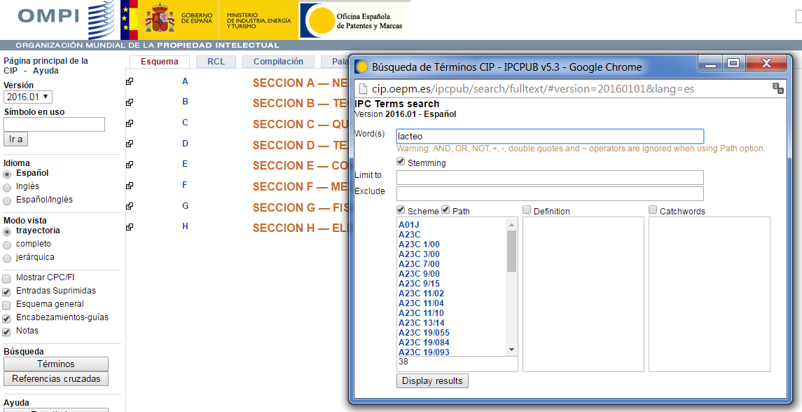
Ordenamiento CIP

Slide 6
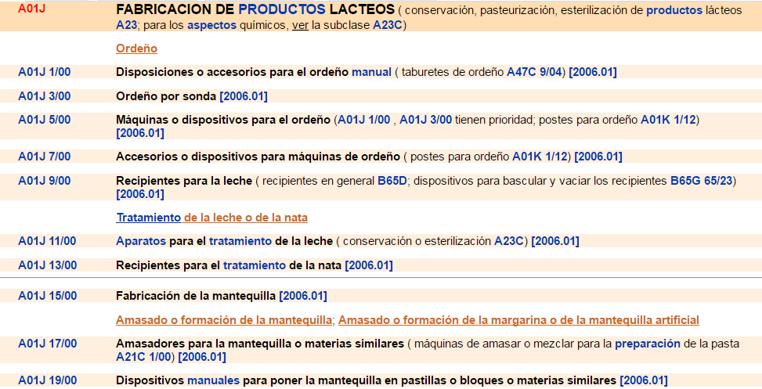
Subclase A01J

Slide 7
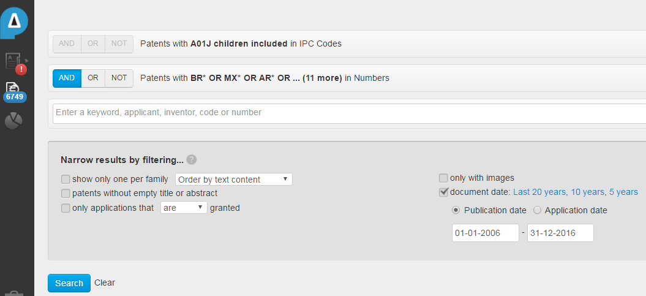
Búsqueda A01J en Latinoamérica

Slide 8
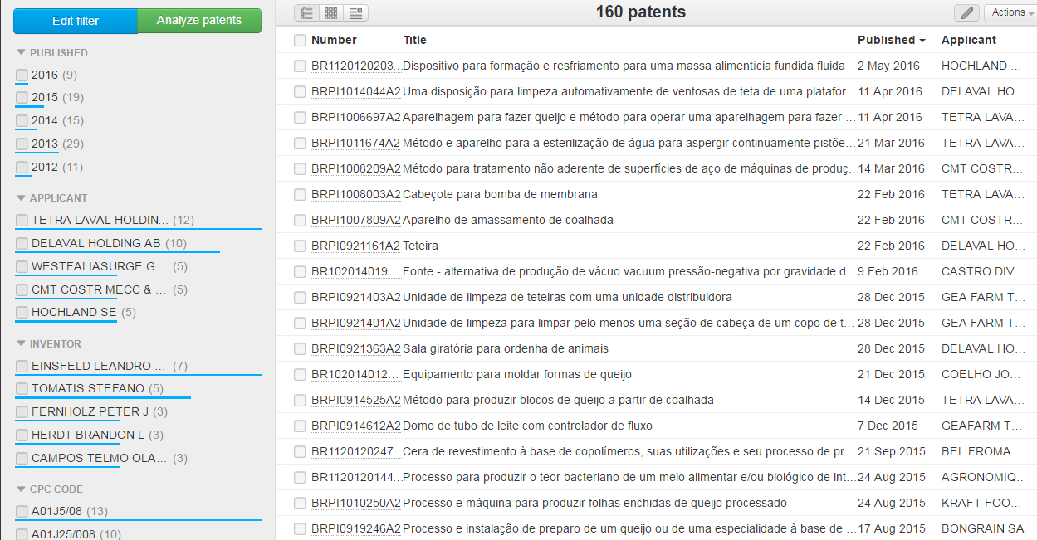
Resultados

Slide 9
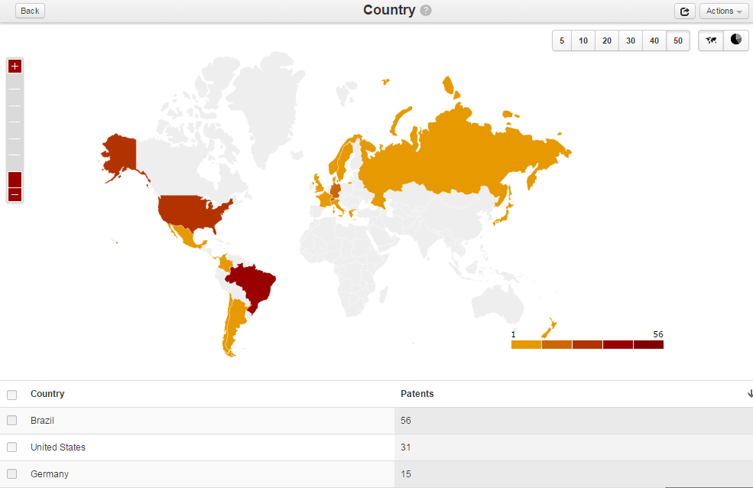
Origen de patentes en Latinoamérica

Slide 10
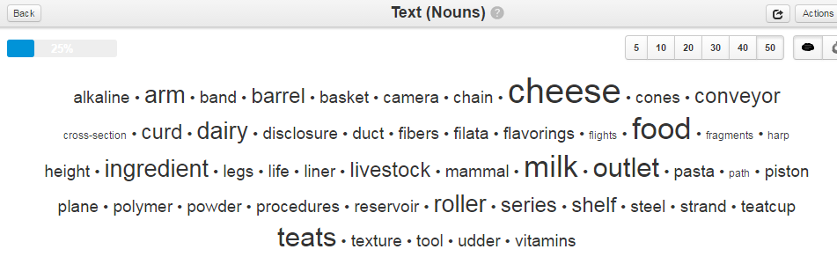
Palabras mas usadas

Slide 11
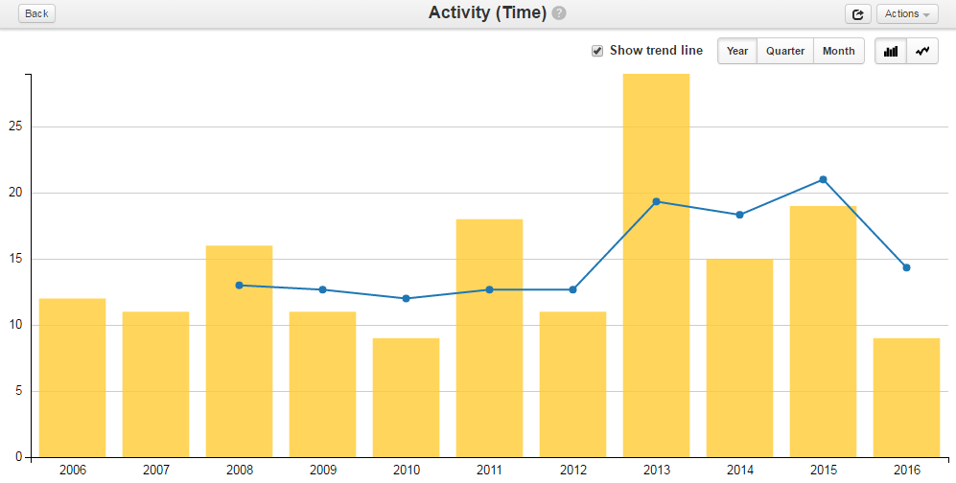
Evolución en el tiempo
XXXX

Slide 12
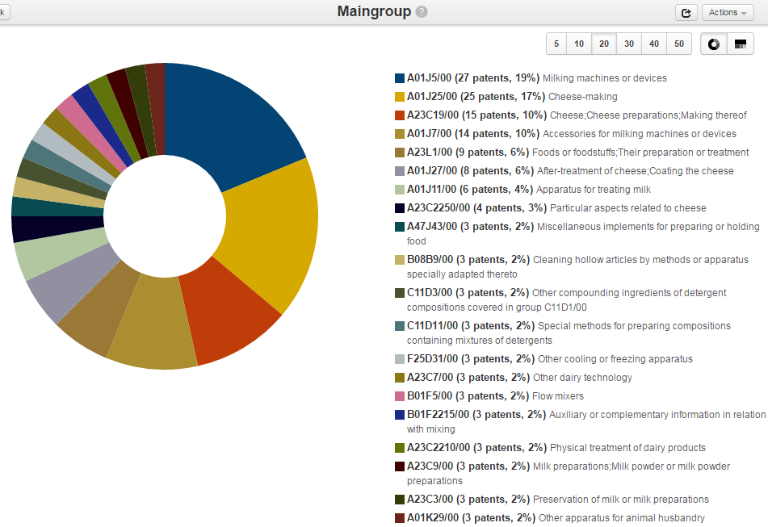
Grupos principales CIP

Slide 13
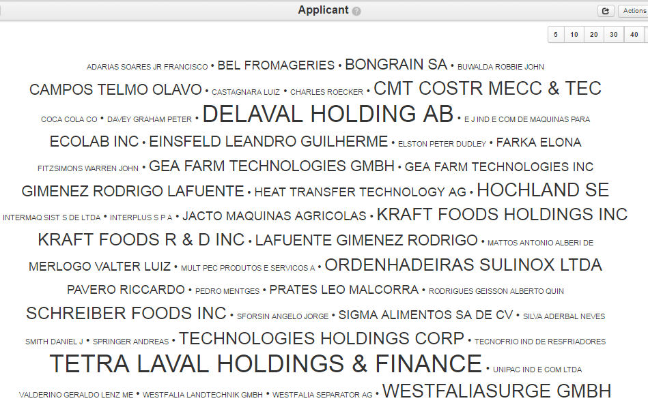
Principales solicitantes

Slide 14
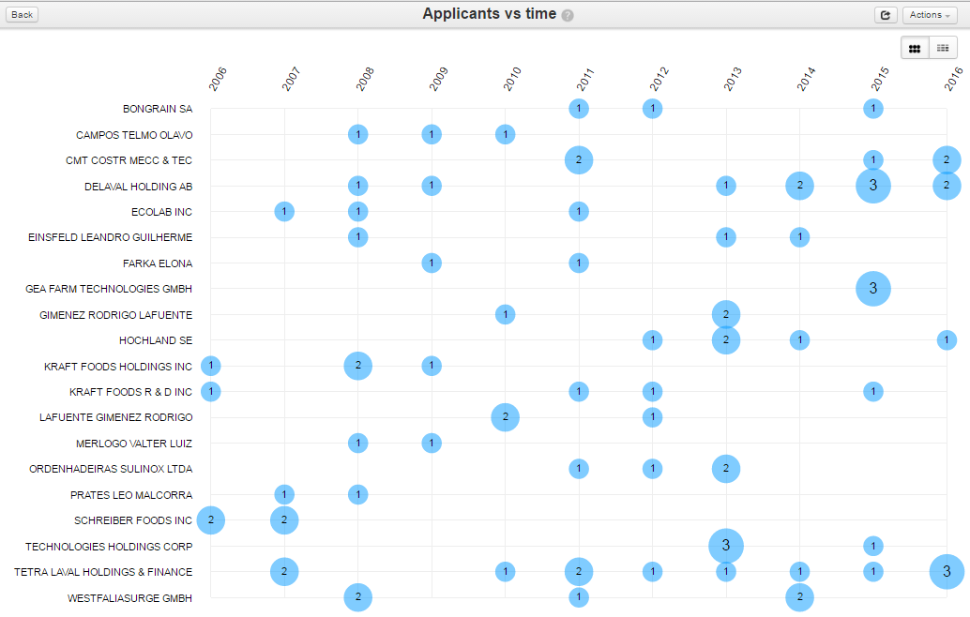
Evolución de I&D

Slide 15
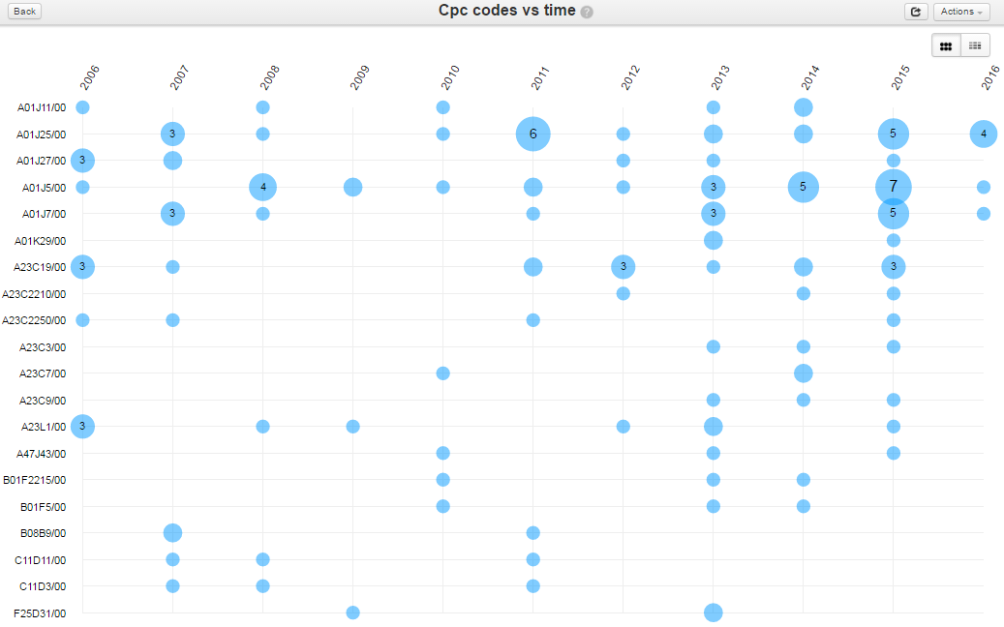
Evolución de CPC

Slide 16
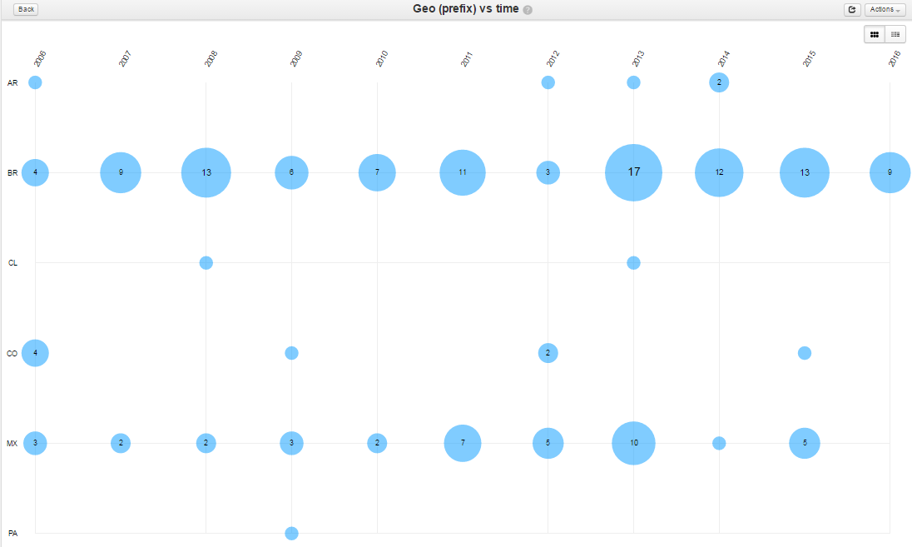
Evolución por país de presentación

Slide 17
¿ Que podremos observar ?
La actividad innovadora en un país ó región geográfica de países
La actividad innovadora y perfil tecnológico de una empresa
La empresa/s líder/es en un campo tecnológico
Mercados nacionales de una empresa
Si una empresa tiene tecnología líder en el campo tecnológico de alguna patente
El ciclo de vida de una tecnología
Los inventores claves en una tecnología
Los campos tecnológicos involucrados en una invención

Slide 18
¿ Dudas, consultas ?
Muchas gracias !
Pablo Paz
E-mail: pablo_paz@hotmail.com

